Slide 1
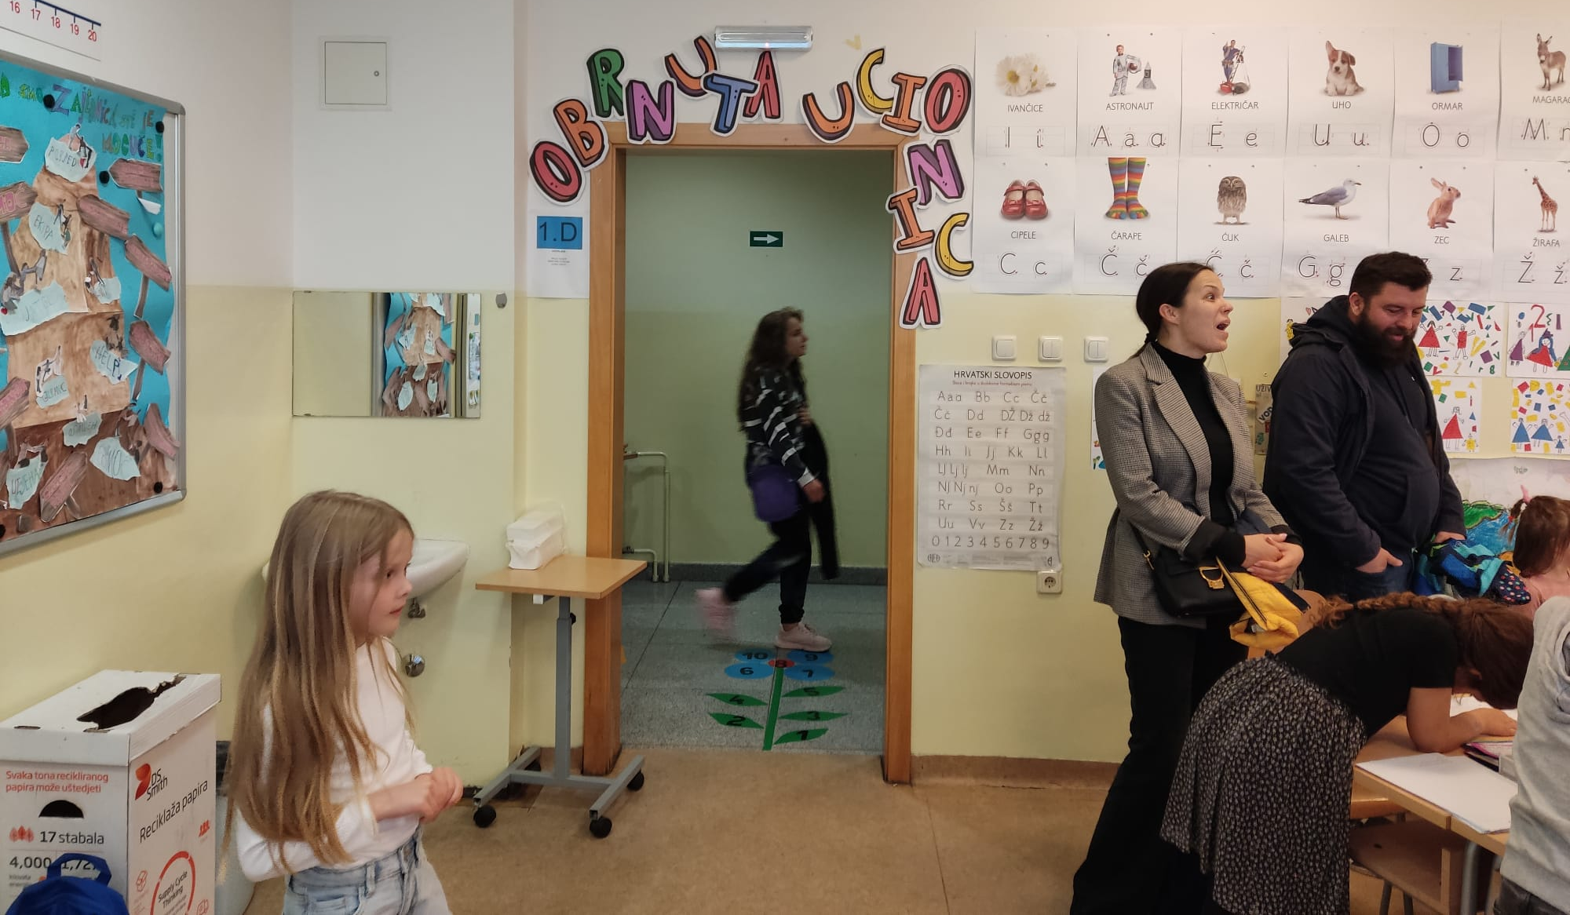
OBRNUTA UČIONICA 1.D RAZREDA
Cjelogodišnji interdisciplinarni projekt
Izradila:Kristina Kordina

Slide 2
Opis projekta
Vrijedni učenici i učenice 1.d razreda cijele su godine marljivo učili.
Iz Hrvatskog jezika su naučili sva slova abecede, čitati i pisati
Iz Matematike su naučili zbrajati, oduzimati, uspoređivati i rješavati zadatke riječima brojevima do 20.
Iz Prirode i društva su naučili sve o uvjetima života, očuvanju okoliša, razrednim pravilima, školi i svojoj zajednici, zdravoj i raznovrsnoj prehrani.
No, jednom u svaka dva tjedna oni bi se pretvorili u učitelje i počeli osmišljavati zadatke kako bi pokazali svoje znanje.
Cjelokupni projekt smo završili Obrnutom učionicom gdje su učenici i učenice postali učitelji i učiteljice, a roditelji njihovi učitelji. Moramo priznati da su kriteriji vrednovanja bili jako strogi.

Slide 3
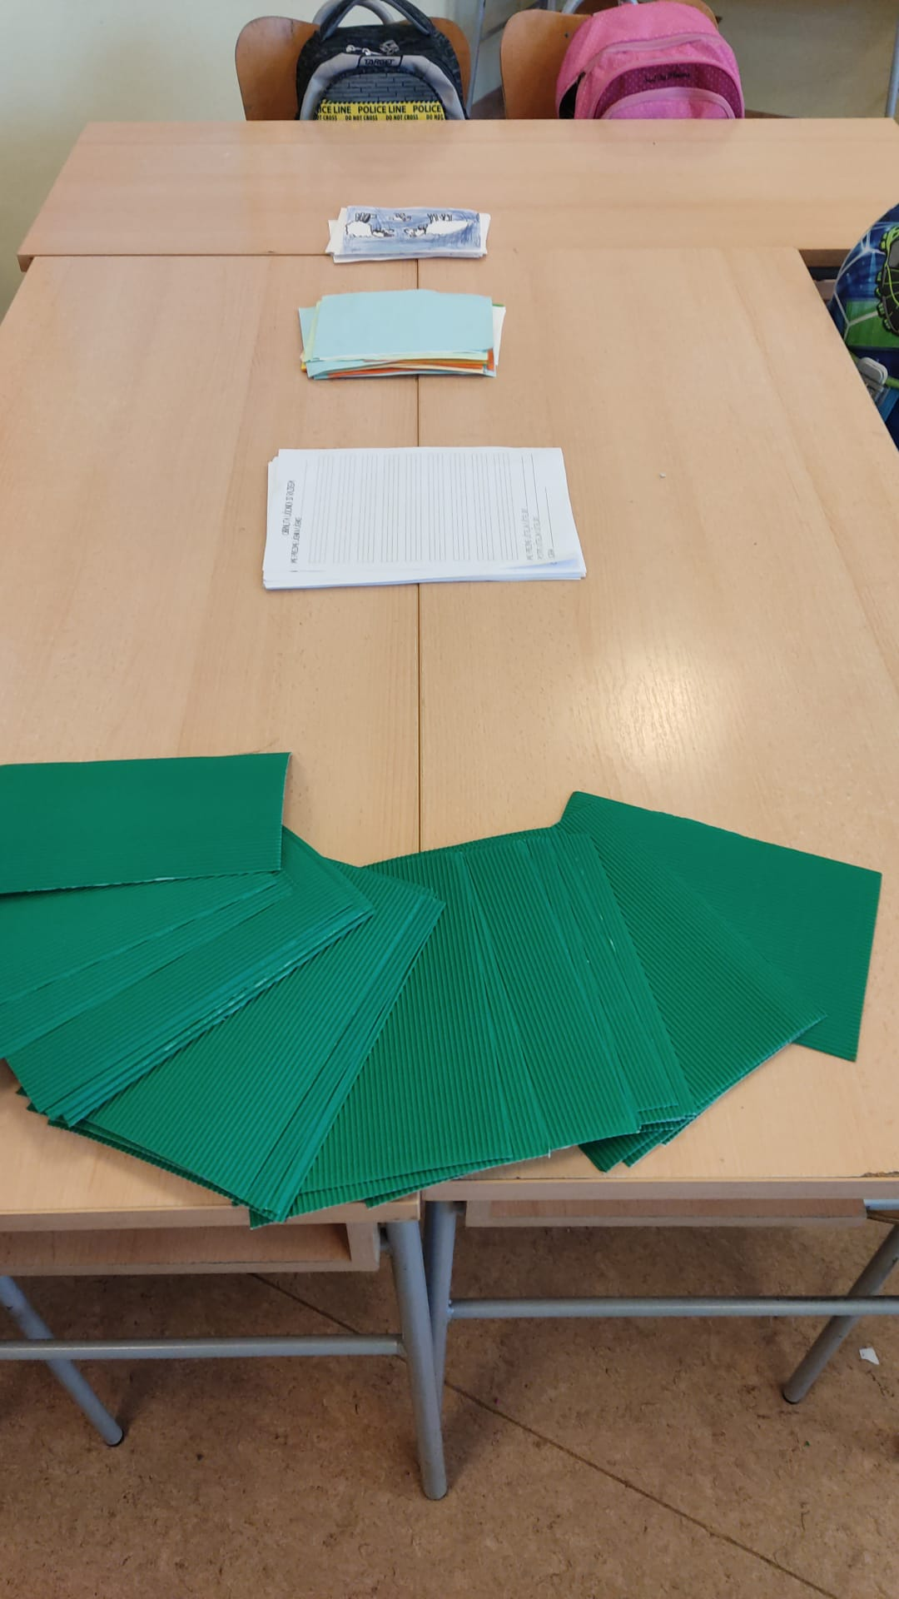
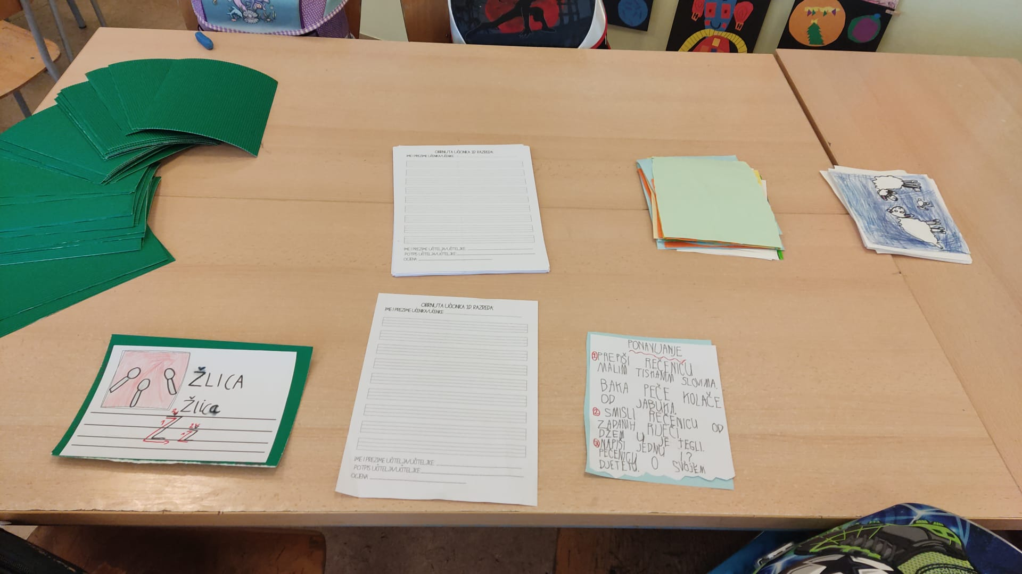
Opis projekta – radne stanice obrnute učionice
HJ: nakon svakog slova učenici su izradili vlastitu slovaricu, osmislili zadatke i nacrtali ilustracije.

Slide 4
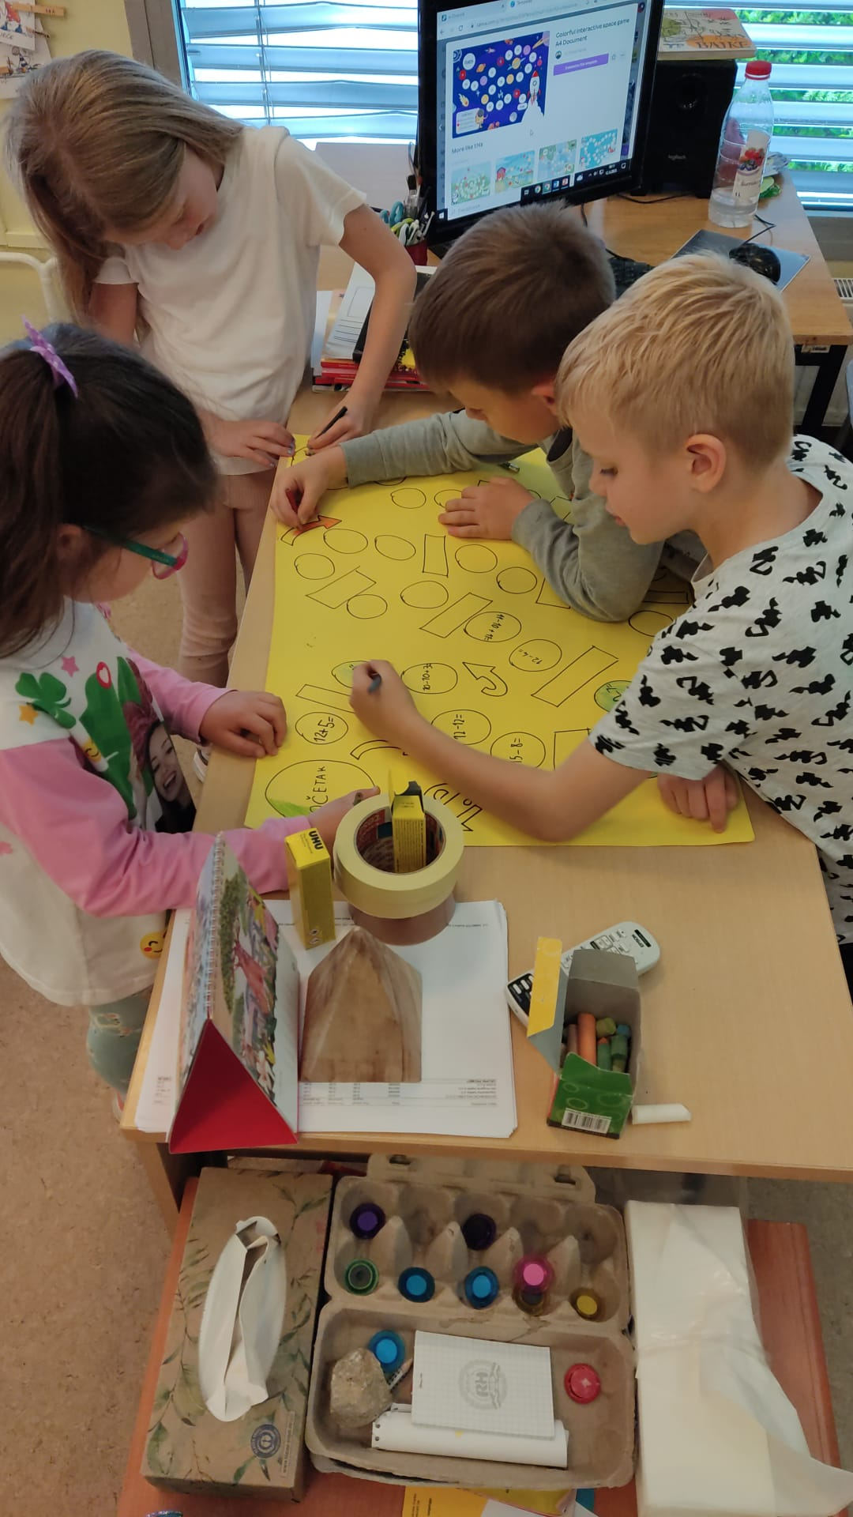
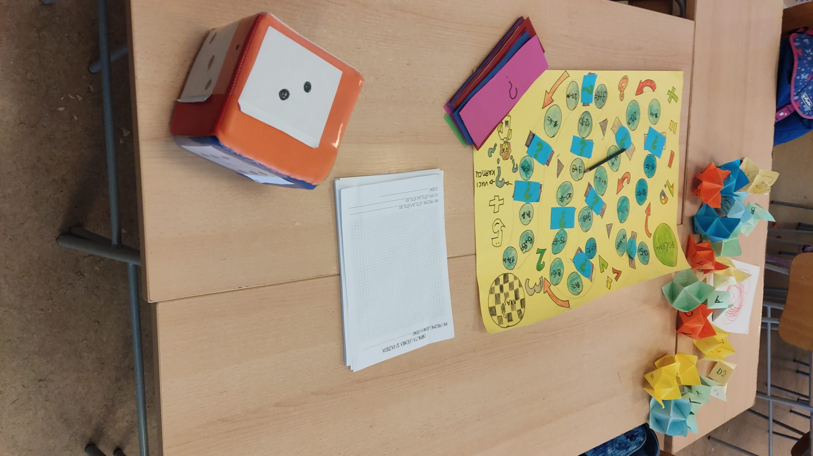
Opis projekta – radne stanice obrnute učionice
MAT: na velikom hammer papiru su osmislili društvenu igru zbrajanja, oduzimanja i uspoređivanja brojeva do 20; na kartice su napisali vlastite zadatke riječima. Pijune su izradili na sati likovne umjetnosti nakon gledanja animiranog filma Baltazar.

Slide 5
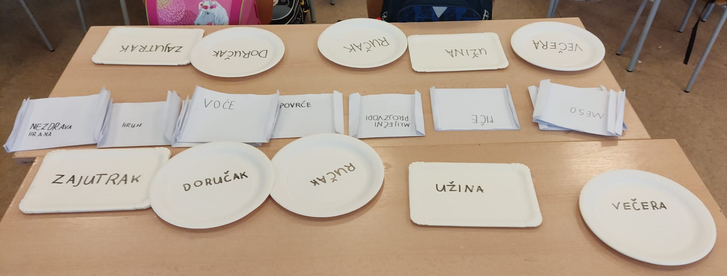
Opis projekta – radne stanice obrnute učionice
PID: od kartonskih valjaka su izradili reciklažno dvorište i spremnike za recikliranje, a od starih reklamnih letaka otpad koji treba sortirati; na starim papirnatim tanjurima su napisali obroke u danu i iz reklamnih letaka izrezali zdrave namirnice; izradili su i slagalicu o rastu i razvoju biljke te interaktivnu ilustraciju sa zadacima vezanima uz uvjete života

Slide 6
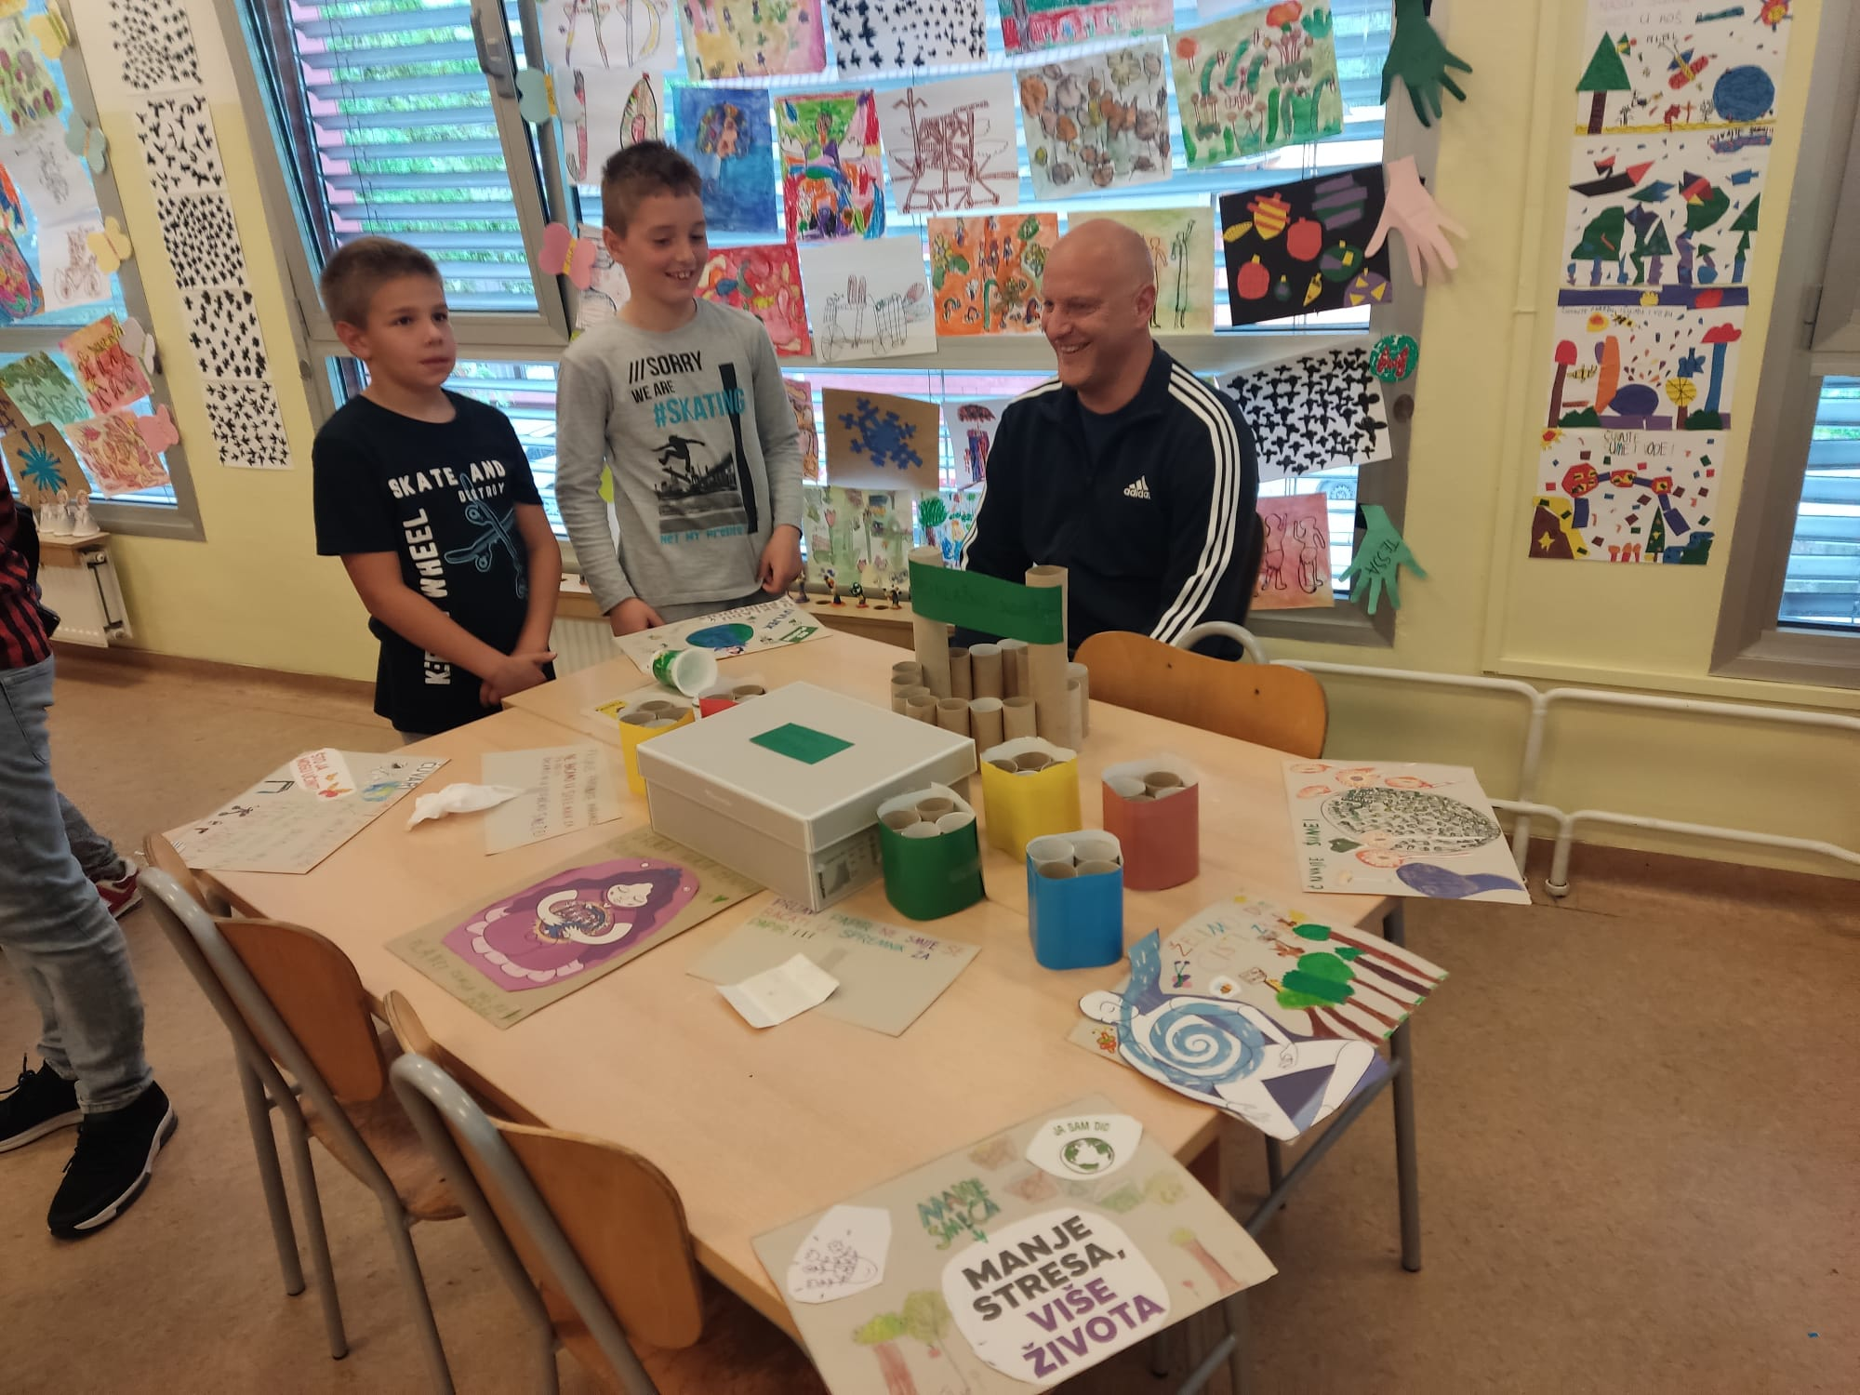
Jako smo se zabavili i puno toga pokazali. Pogledajte kako nam je bilo.

Slide 7
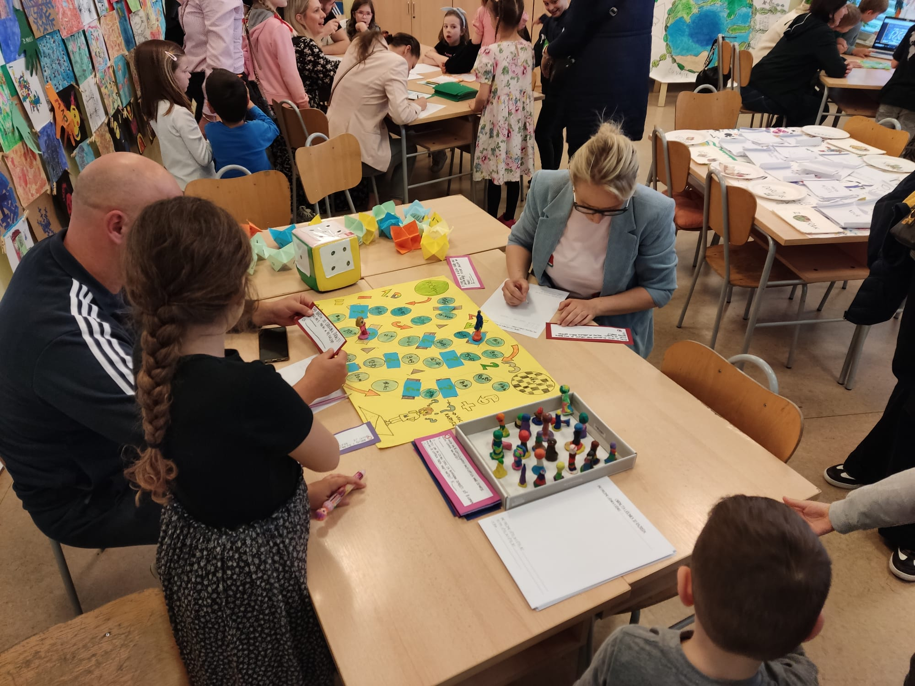

Slide 8
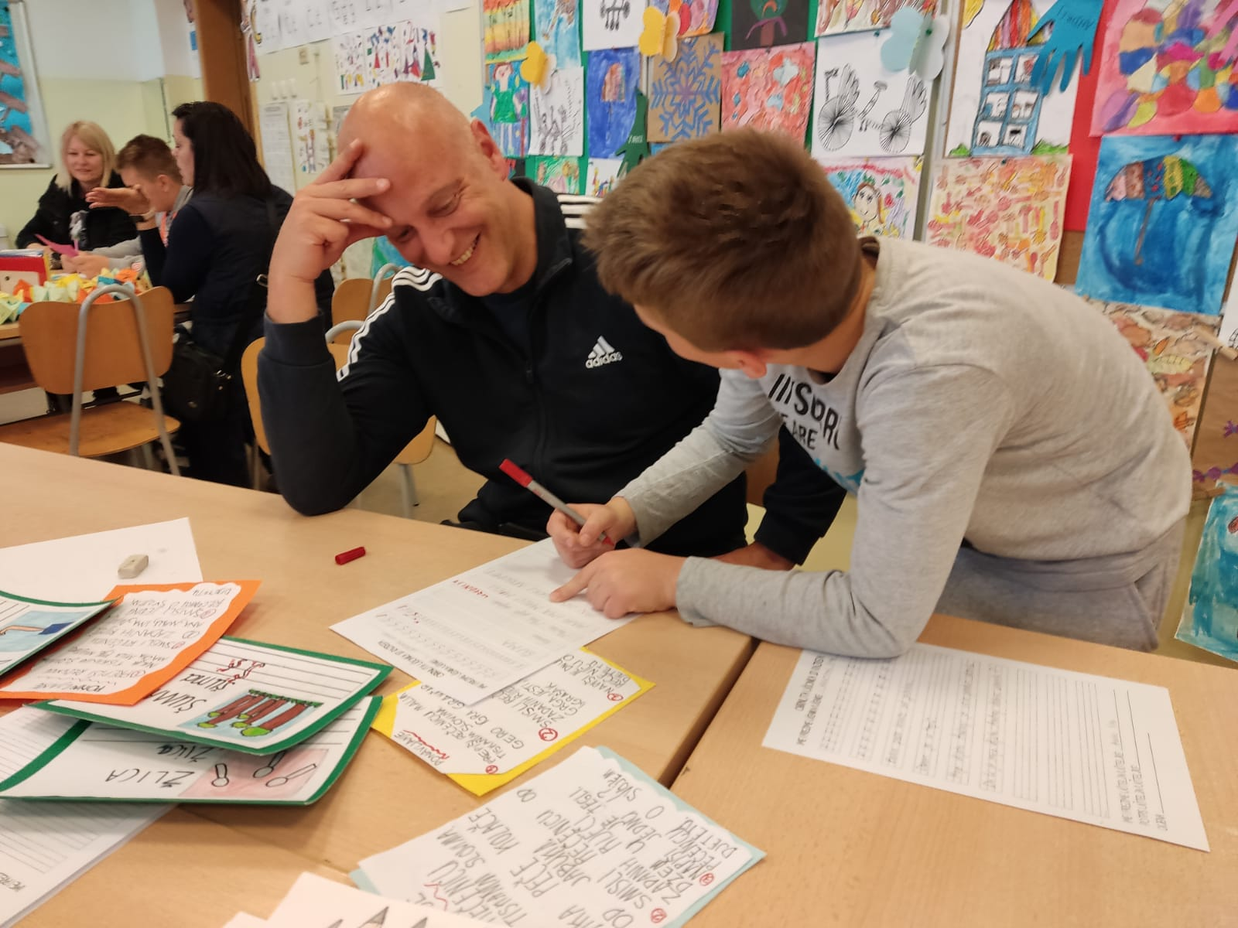

Slide 9
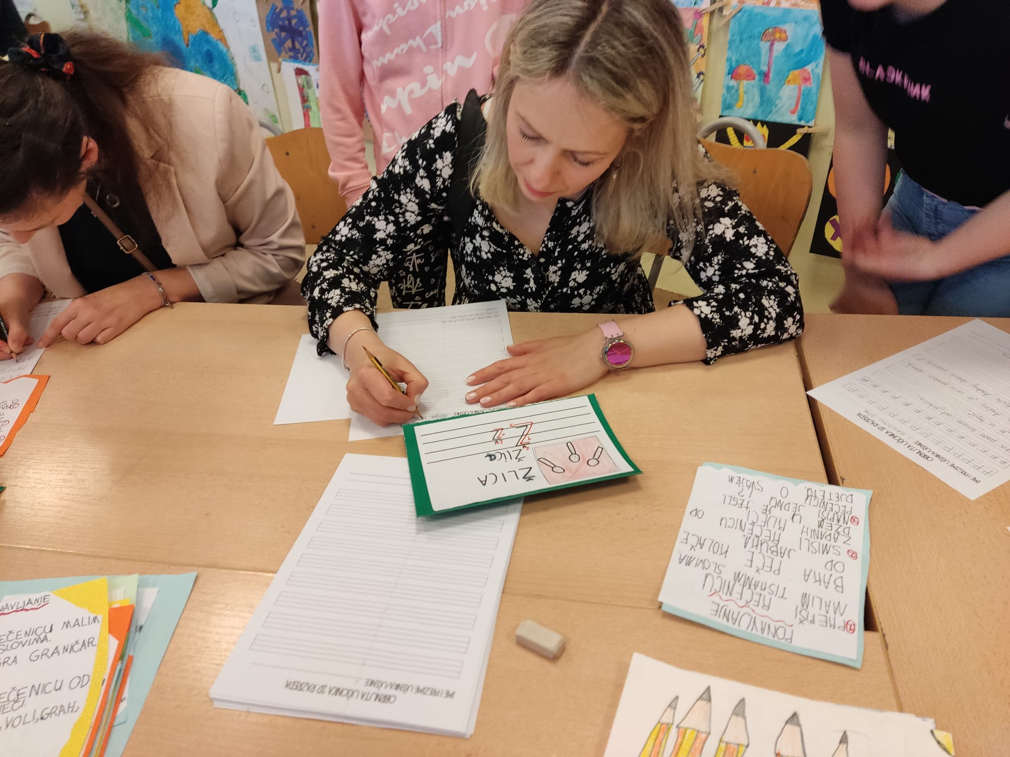

Slide 10
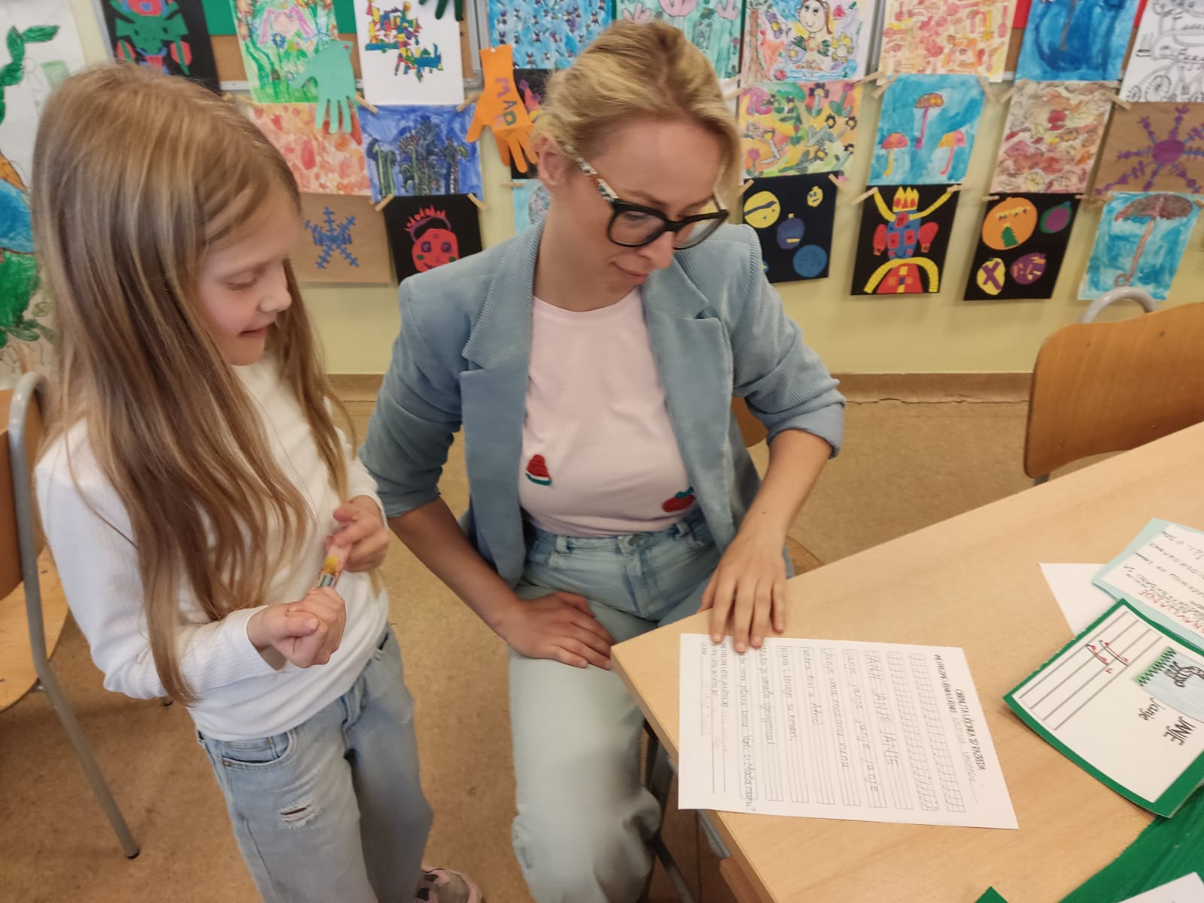

Slide 11
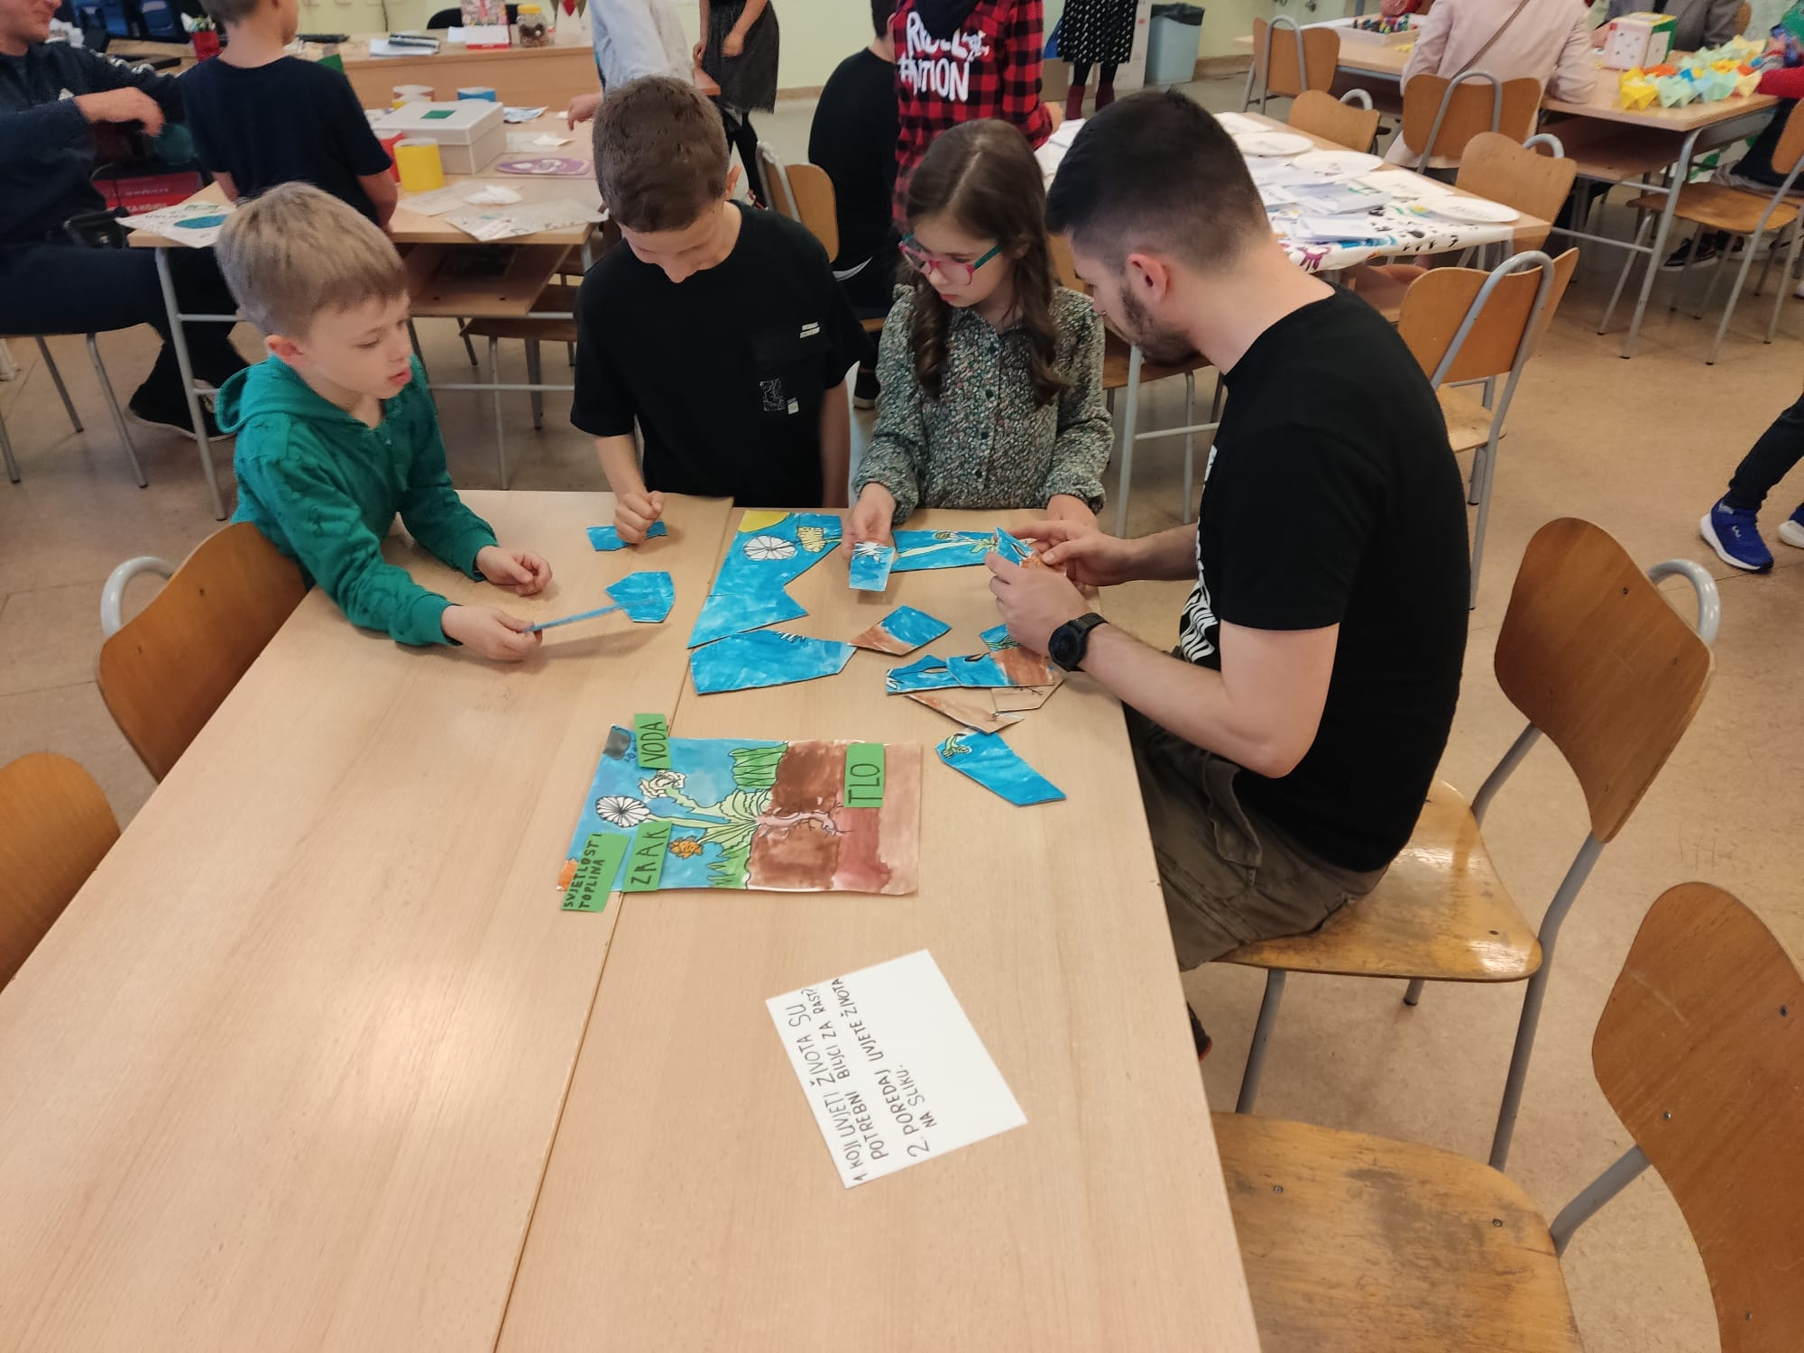

Slide 12
